Slide 1
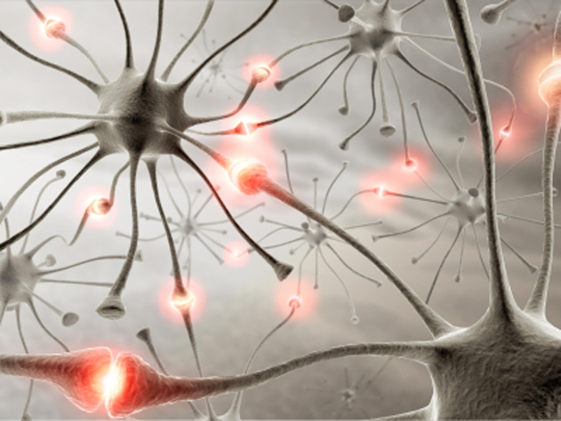
MÔN:BỆNH LÝ HỌC - PTH 350H
BÀI: ĐỘNG KINH
GVHD: NGUYỄN PHÚC HỌC
Nhóm 4: Phạm Diệu Linh
Võ Thị Hải Yến
Nguyễn Phạm Tú Trâm
Nguyễn Thị Thùy Trang
Nguyễn Thị Thương Thương

Slide 2
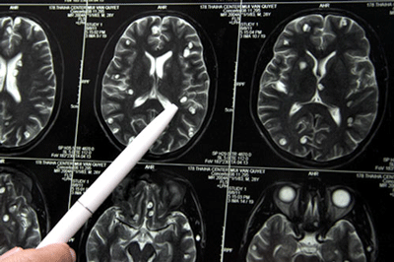
1. Định nghĩa, nguyên nhân, phân loại và bệnh sinh
1.1 Định nghĩa
Là những cơn ngắn,định hình, đột khởi, có khuynh hướng chu kì và tái phát do sự phóng điện đột ngột quá mức từ vỏ não hoặc qua vỏ não của những nhóm nơron, gây rối loạn chức năng của thần kinh trung ương.
1.2 Nguyên nhân
1.2.1. Ðộng kinh vô căn
Yếu tố di truyền 10 - 25%.
1.2.2. Ðộng kinh triệu chứng có tổn thương não mắc phải.
a. Chấn thương sọ não
Cơn đầu tiên thường xảy ra trong vòng 5 năm sau
chấn thương
b. U não - Phần lớn u trên lều.
c. Nguyên nhân mạch máu
Tai biến mạch máu não, Phồng động tĩnh- mạch.
d. Nhiễm khuẩn nội sọ
Apxe não (26%) Sán làm tổ trong não
Viêm não, viêm màng não trong giai đoạn cấp nhất là ở trẻ em.
e. Kí sinh trùng: Ấu trùng sán lợn, giun chỉ.
f. Các nguyên nhân khác: Rượu, rối loạn điện giải, thuốc chống sốt rét,...

Slide 3
1.3 Phân loại: Bảng phân loại bệnh lần thứ 10 năm 1992 (ICD 10 - 1992) như sau:
G.40: Động kinh
G.40.0: Động kinh cục bộ vô căn
G.40.1: Động kinh cục bộ triệu chứng với cơn cục bộ đơn giản.
G.40.2: Động kinh cục bộ triệu chứng với cơn cục bộ phức tạp.
G.40.3: Động kinh toàn thể vô căn
G.40.4: Động kinh toàn thể khác.
G.40.5: Những hội chứng động kinh đặc biệt
G.40.6: Những cơn lớn không biệt định.
G.40.7: Những cơn nhỏ không biệt định.
G40.8: Động kinh khác
G40.9: Động kinh không biệt định
G41: Trạng thái động kinh.

Slide 4
1.4 Cơ chế bệnh sinh cơn
1.4.1 Đặc điểm tế bào động kinh
- Trong sự xuất hiện cơn động kinh người ta thấy có vai trò quan trọng của 2 yếu tố :
+ yếu tố di truyền (thiên hướng mắc bệnh)
+ yếu tố gây cơn (các bệnh mắc phải).
1.4.2 Hoạt động điện ngoài cơn của tế bào động kinh
1.4.3 Vai trò của các vùng chức năng khác trong não bộ
1.4.4 Cơ chế xuất hiên cơn
1.4.5 Cơ chế duy trì cơn
1.4.6 Cơ chế kết thúc cơn
1.4.7 Bệnh sinh động kinh thứ phát (ổ soi gương)
- Sự hình thành ổ động kinh thứ phát được giải thích bằng “mô hình
châm ngòi”
- Trong đó có vai trò rất quan trọng của các Gen sớm.
tăng kích thích tế bào

Slide 5
2. Lâm sàng
2.1.1 Động kinh cơn lớn
- Trước khi xảy ra cơn có thể có nhức đầu
- Triệu chứng báo trước (50%) thường là bất thường cảm giác, co cứng cơ..
- Cơn thật sự có 3 giai đoạn:
+ Giai đoạn co cứng: Ðột ngột ngã xuống bất tĩnh Giai đoạn này kéo dài 10-20 giây.
+ Giai đoạn giật: Cơ thân và chi giật liên tiếp, ngắn, mạnh, có nhịp;
hai mắt giật ngang hoặc giật lên. Có thể cắn phải lưỡi, sùi bọt mép.
Giai đoạn này kéo dài 1- 2 phút, ít khi quá 6 phút.
+ Giai đoạn duỗi: Hôn mê, các cơ doãi ra, phản xạ gân xương giảm, không nhớ những gì đã xảy ra. Giai đoạn này thường 5-10 phút.
- Loại cơn này xuất hiện đầu tiên vào lứa tuổi 10-20 (80% các trường
hợp), nếu ít cơn thì đáp ứng tốt với điều trị.

Slide 6
2.1.2 Cơn động kinh vắng ý thức (Động kinh cơn nhỏ)
- Ðộng kinh cơn bé thường gặp ở trẻ em, các cơn ngắn từ 1/10 - 10 giây, nhiều cơn trong ngày.
- Tuổi thường gặp 3-12 tuổi, tiến triển có 3 khả năng:
+ Hết cơn.
+ Tiếp tục duy trì cơn 6%.
+ Xuất hiện cơn co cứng giật cơ
- Cơn co gấp trẻ em (hội chứng West). Hiếm, gặp ở trẻ 4-7 tháng tuổi có 3 dấu chính sau:
+ Co cứng gấp cổ, chi, thân mình.
+ Rối loạn tính tình và tác phong.
+ Ðiện não đồ có loạn nhịp biên độ cao của các nhọn.
- Loại này tiên lượng xấu vì gây đần độn.
- Hội chứng Lennox - Gastaut: Trẻ từ 2 -6 tuổi với tam chứng vắng ý thức
không điển hình, cơn cứng, mất trương lực.

Slide 7
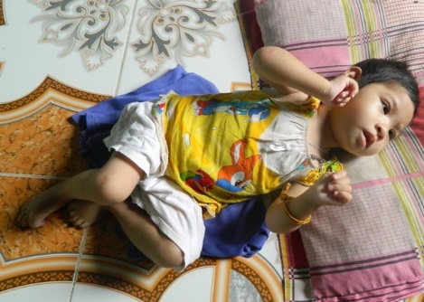
2.1.3 Cơn động kinh cục bộ
- Cơn động kinh cục bộ đơn thuần vận động (cơn Bravais - Jackson) do tổn thương thùy trán lên giật khu trú nửa người, lan từ phần này đến phần khác gọi là hành trình Jackson tay - chân mặt ; lưỡi - mặt - tay ; chân - mặt - tay.
- Mất ý thức thường xảy ra khi lan lên mặt. Vị trí khởi đầu có giá trị định khu tổn thương. Sau cơn có thể có liệt gọi là liệt Todd, nó sẽ thoái lui trong vài giờ.
- Cơn động kinh thực vật: Có hoặc không có mất ý thức, đỏ bừng mặt và cổ, vã mồ hôi có khi chỉ nửa người.
- Cơn cục bộ phức tạp: ảo giác, động tác tự động.
- Cơn cục bộ toàn bộ hóa: chuyển nhanh sang cơn lớn.
2.1.4 Cơn động kinh liên tục
Cơn này tiếp cơn kia, nhưng giữa các cơn không rối loạn ý thức. Trạng thái động kinh: Các cơn liên tiếp nhau giưa các cơn bệnh nhân có rối loạn ý thức thường là hôn mê. Gặp trạng thái động kinh từ động kinh cơn lớn hoặc cơn động kinh cục bộ vận động toàn bộ hóa.

Slide 8
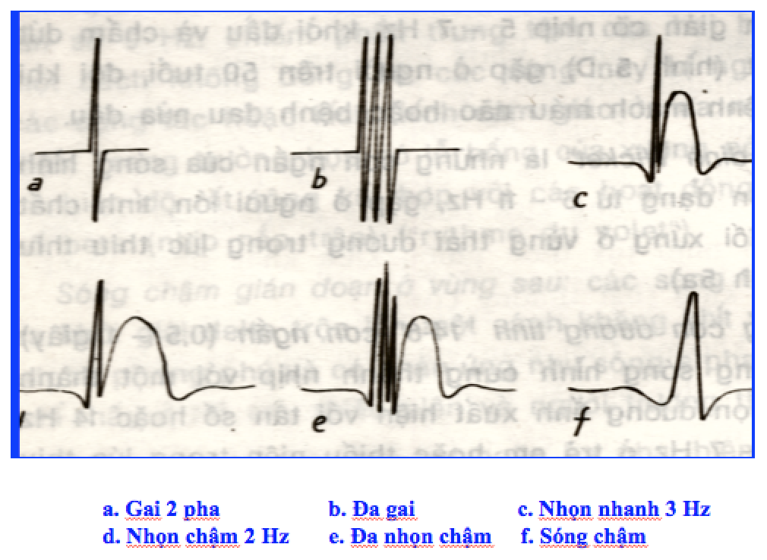
2.2 Xét nghiệm
2.2.1.Ðiện não đồ
Gibbs và Lennox mô tả 3 loại cơn điển hình:
- ĐK cơn bé: Sóng biên độ cao đỉnh tròn, tần số 3 chu kì giây đi kèm nhọn gọi là nhọn sóng.
- ĐK cơn lớn: Trước cơn một vài giây xuất hiện rải rác sóng chậm biên độ thấp rồi chuyển nhanh thành các nhọn, gai biên độ cao, tần số nhanh.
- ÐK cục bộ phức tạp : các sóng chậm, điện thế cao đỉnh vuông, tần số 2 -4 chu kì giây. Xen kẻ với sóng nhanh biên độ thấp.
2.2.2.Các xét nghiệm khác tìm nguyên nhân:
Chụp phim sọ, chụp động mạch não, chụp não cắt lớp vi tính, cộng hưỡng từ não....
- Glucose máu, điện giải đồ, dịch não tủy...

Slide 9
3. Tiến triển và biến chứng
Thay đổi tùy theo thể, nguyên nhân, tổn thương não bộ hay ảnh hưởng đến não bộ.
Ðộng kinh ở trẻ 8-10 tuổi diễn biến tốt hơn ở người lớn vì người lớn có tổn thương thực thể ở não.
Có 5 loại diễn biến sau:
+ Tăng tính chất và cường độ cơn, vì vậy phải đếm số cơn.
+ Cơn từ ban ngày chuyển sang ban đêm thì nguy hiểm và nặng.
+ Chuyển thể lâm sàng: Lúc đầu cơn nhỏ khi trưởng thành lại cơn lớn, cục bộ thành toàn bộ hóa.
+ Xuất hiện triệu chứng khu trú ngay sau cơn: Thấy dấu khu trú điều này quan trọng để phát hiện động kinh cục bộ toàn bộ hóa.
+ Có những thay đổi về tâm thần, sa sút trí tuệ.

Slide 10
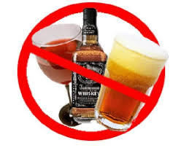
4. Điều trị 4.1 Điều trị không dùng thuốc
- Chế độ tiết thực, sinh hoạt, lao động
- Không dùng các loại kích thích như cafe, thuốc lá, rượu, k ăn quá nhiều vào buổi tối.
- Ăn nhiều mỡ, ít hydrat carbon, protein, tránh các công việc nguy hiểm, tránh làm việc lâu ngoài nắng, tránh làm việc lâu ngoài nắng.

Slide 11
4.2 Ðiều trị bằng thuốc 4.2.1. Nguyên tắc sử dụng thuốc kháng dộng kinh
Bắt đầu liều thấp rồi đến liều cao (liều cắt cơn) ...
Ở nguời lớn sau khi điều trị khỏi nguyên nhân thì điều trị thêm 2 năm sau cơn cuối cùng và theo dõi điện não; còn nguyên nhân không giải quyết đuợc như (sẹo) thì điều trị suốt đời.
Chia nhiều lần uống trong ngày .
Không ngừng thuốc đột ngột, khi đổi thuốc phải từ từ giảm dần thuốc cũ, tăng dần thuốc mới.
Chỉ nên dùng một thứ thuốc.
Nếu chỉ phát hiện cơn trên điện não mà không có cơn trên lâm sàng thì không cần thiết phải điều trị.
Khi cho thuốc phải theo dõi 10 ngày đầu xem dung nạp thuốc dể tiếp tục hoặc cắt, theo dõi một tháng dể đánh giá kết quả.
Nếu không có cơn lâm sàng mà điện não đồ bất thuờng cũng có thể
ngừng thuốc.
Thuốc dễ tìm và phù hợp với hoàn cảnh kinh tế gia đình của bệnh nhân.

Slide 12
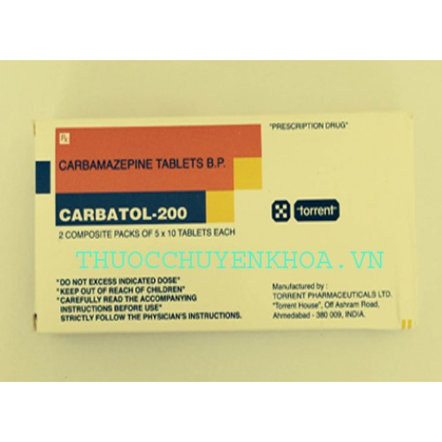
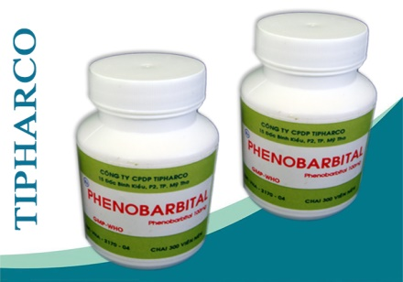
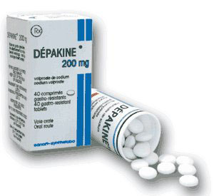
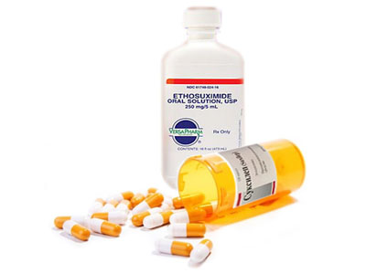
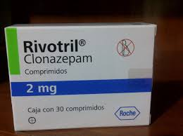
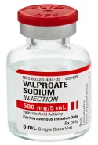
4.2.2 Các thuốc kháng động kinh
Loại động kinh | Thuốc ưu tiên | Có thể thay thế
Động kinh cục bộ | Carbamazepin Phenytoin | Phenobarbital Valproat Pirimidon
Động kinh toàn bộ | Valproat Carbamazepin Phenytoin | Phenobarbital Pirimidon
Động kinh cơn vắng | Ethoxusimid Valproat | Clonazepam
Động kinh giật cơ | Valproat | Clonazepam
Động kinh liên tục | Diazepam Clonazepam
75000d/ hộp
263 đ/viên
2611 đ/viên
7350 đ/ ống

Slide 13
4.2.3.Ðiều trị trạng thái động kinh
Xử trí chung như trong hôn mê: Hồi sức hô hấp, tim mạch, nuôi duỡng, chống loét , chống bội nhiểm...
Thuốc lựa chọn là rivotril 1-2mg hoặc valium 10mg tiêm tinh mạch chậm, sau 1 giờ có thể lặp lại một lần nữa rồi cho 50mg valium hoặc 4-5mg rivotril trong dung dịch glucose 5% chuyền tinh mạch X-XV giọt/phút. Kết hợp với phenobarbital 200mg tiêm bắp, phác dồ này là của P. Augustin don giản nhung mang lại kết quả cao.
Nếu không cắt cơn có thể dùng thiopental bằng cách tiêm tĩnh mạch 25-100mg liều ban đầu rồi hoà 1g vào 500ml glucose 5% x 2 lần ngày.
Ngoài tác dụng kháng động kinh còn có tác dụng chống phù não.
Ðiều trị phụ trợ những yếu tố gây động kinh: Chống phù não, hạ sốt,
Khống chế nhiễm trùng, rối loạn chuyển hóa, điện giải,...Ngoài ra cần tích cực tìm nguyên nhân để can thiệp kịp thời

Slide 14
4.3 Ðiều trị ngoại khoa
Ðộng kinh cục bộ không có tổn thương lan rộng.
Ðộng kinh cục bộ toàn bộ hóa.
Dị dạng mạch ở nông, u não.
* Thái độ xử trí với
- Ðộng kinh mới (lần đầu) : Dùng một thuốc.
- Ðộng kinh toàn thể: Cơn lớn, co giật cơ và hoặc là cơn bé nên dùng dépakine sau khi đã loại trừ tổn thương gan. Cơn co giật toàn thể thì có thể chọn phenobarbital hoặc dépakine.
- Ðộng kinh cục bộ: Tégrétol
- Hội chứng West: Dépakine hoặc rivotril hoặc urbanyl kết hợp với corticoides hoặc ACTH.
- Kiểm tra tìm các yếu tố khởi phát nhu uống ruợu, mất ngủ, uống thuốc có dúng theo chỉ dẫn hay ngừng thuốc đột ngột hay không. Khám kỹ lâm sàng, xét nghiệm glucose máu, ion đồ máu, làm lại điện não, chụp não cắt lớp vi tính
- Nếu ảnh huởng tâm lí thì cần tiến hành tâm lý liệu pháp.

Slide 15
CẢM ƠN THẦY VÀ CÁC BẠN
-----------------------

